Slide 1
5장. 딥러닝 - I

Slide 2
5.1 딥러닝
5.1.1 기울기 소멸 문제
5.1.2 기중치 초기화
5.1.3 과적합 문제

Slide 3
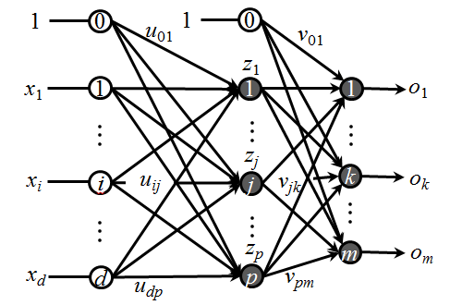
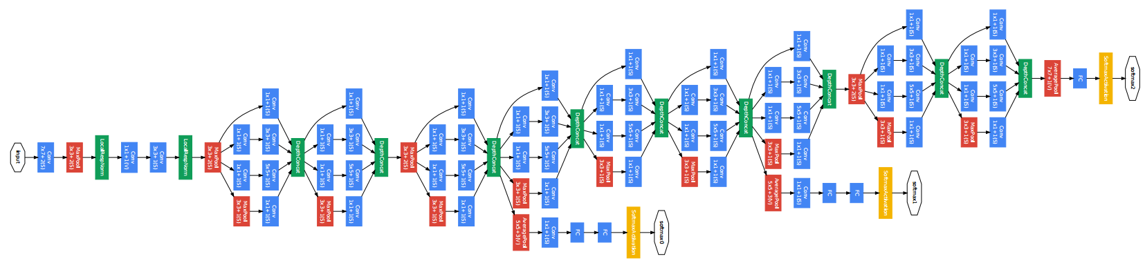
5.1 딥러닝
딥러닝(deep learning, 심층학습, 깊은 학습, 심화학습)
일반 신경망
소수의 은닉층 포함
딥러닝 신경망 (심층 신경망, deep neural network)
다수의 은닉층 포함
출전: googLeNet (google)

Slide 4
딥러닝
일반 신경망과 딥러닝 신경망
일반 신경망 모델
원시 데이터(original data)에서 직접 특징(handcrafted feature)을 추출해서 만든 특징 벡터(feature vector)를 입력으로 사용
특징 벡터들의 품질에 영향
딥러닝 신경망
특징추출과 학습을 함께 수행
데이터로부터 효과적인 특징을 학습을 통해 추출 ➔ 우수한 성능
특징추출
(특징벡터)
신경망
원시데이터
출력
딥러닝 신경망
(Deep Neural Network)
원시데이터
출력

Slide 5
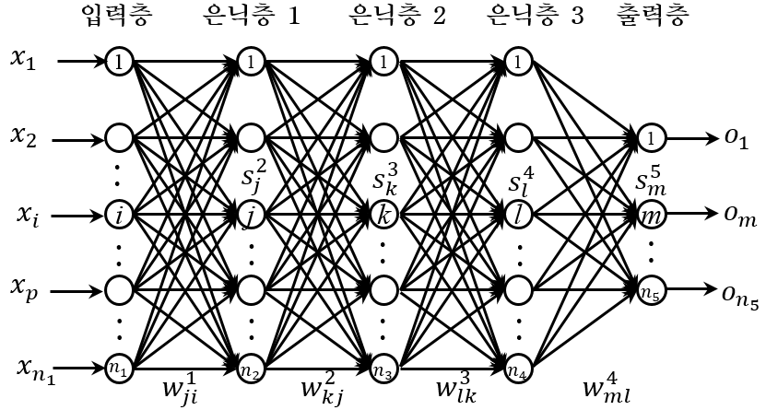
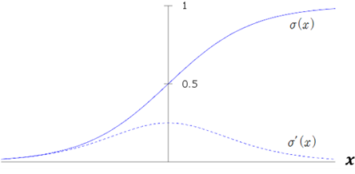
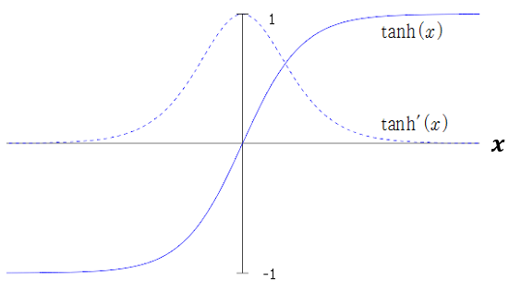

5.1.1 기울기 소멸 문제
기울기 소멸 문제(Vanishing gradient problem)
은닉층이 많은 다층 퍼셉트론에서, 출력층에서 아래 층으로 갈 수록 전달되는 오차가 크게 줄어들어, 학습이 되지 않는 현상
시그모이드(sigmoid)
쌍곡 탄젠트(hypertangent)

Slide 6
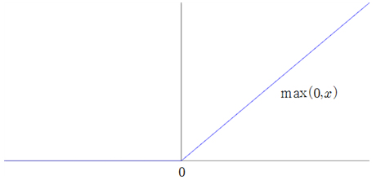
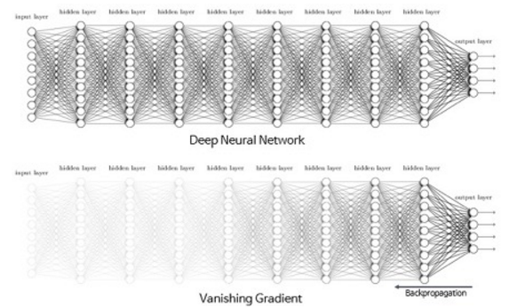
기울기 소멸 문제
기울기 소멸 문제 완화
시그모이드나 쌍곡 탄젠트 대신 ReLU(Rectified Linear Unit) 함수 사용
ReLU
ReLU 사용
시그모이드 사용

Slide 7


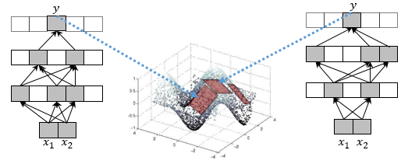
기울기 소멸 문제
ReLU 함수 사용과 함수 근사
함수를 부분적인 평면 타일들로 근사(approximate)하는 형태
출력이 0이상인 것들에 의해 계산되는 결과
입력의 선형변환(입력과 가중치 행렬의 곱으로 표현)의 결과

Slide 8
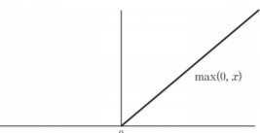
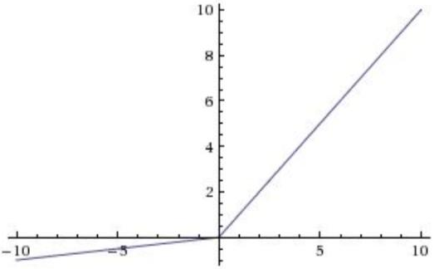
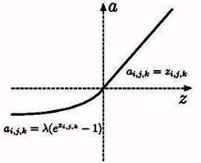


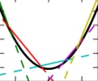
기울기 소멸 문제
ReLU와 변형된 형태
ReLU
누수 ReLU(Leaky ReLU)
ELU (exponential Linear Unit)
Maxout
PReLU (parameteric ReLU)
α : 학습되는 파라미터

Slide 9
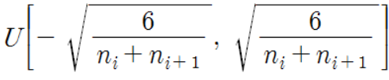



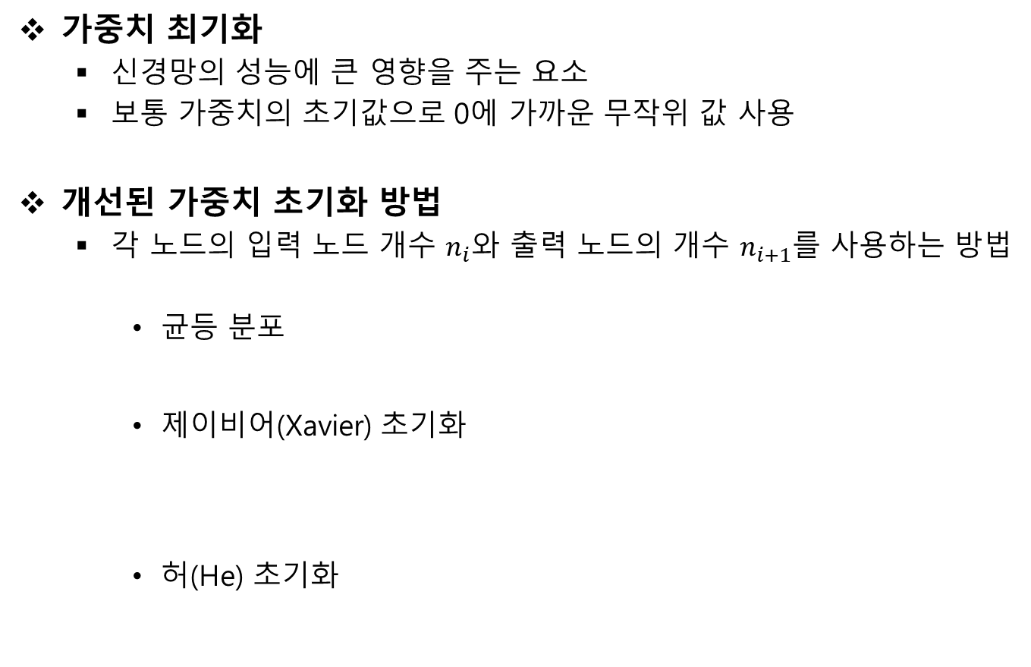




5.1.2 가중치 초기화
가중치 최기화
신경망의 성능에 큰 영향을 주는 요소
보통 가중치의 초기값으로 0에 가까운 무작위 값 사용
개선된 가중치 초기화 방법
각 노드의 입력 노드 개수 $n_{i}$와 출력 노드의 개수 $n_{i+1}$를 사용하는 방법
균등 분포
제이비어(Xavier) 초기화
허(He) 초기화
에서 무작위로 선택
에서 무작위로 선택
$N(0,1)$: 표준 정규분포
$$n_{i}$$
$$n_{i+1}$$
에서 무작위로 선택
$$⋮$$
$$⋮$$
Notes:
균등분포(uniform distribution) 에 따라 무작위로 값을 선택

Slide 10
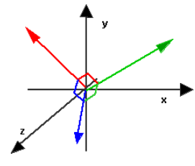
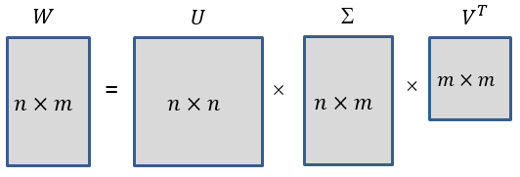

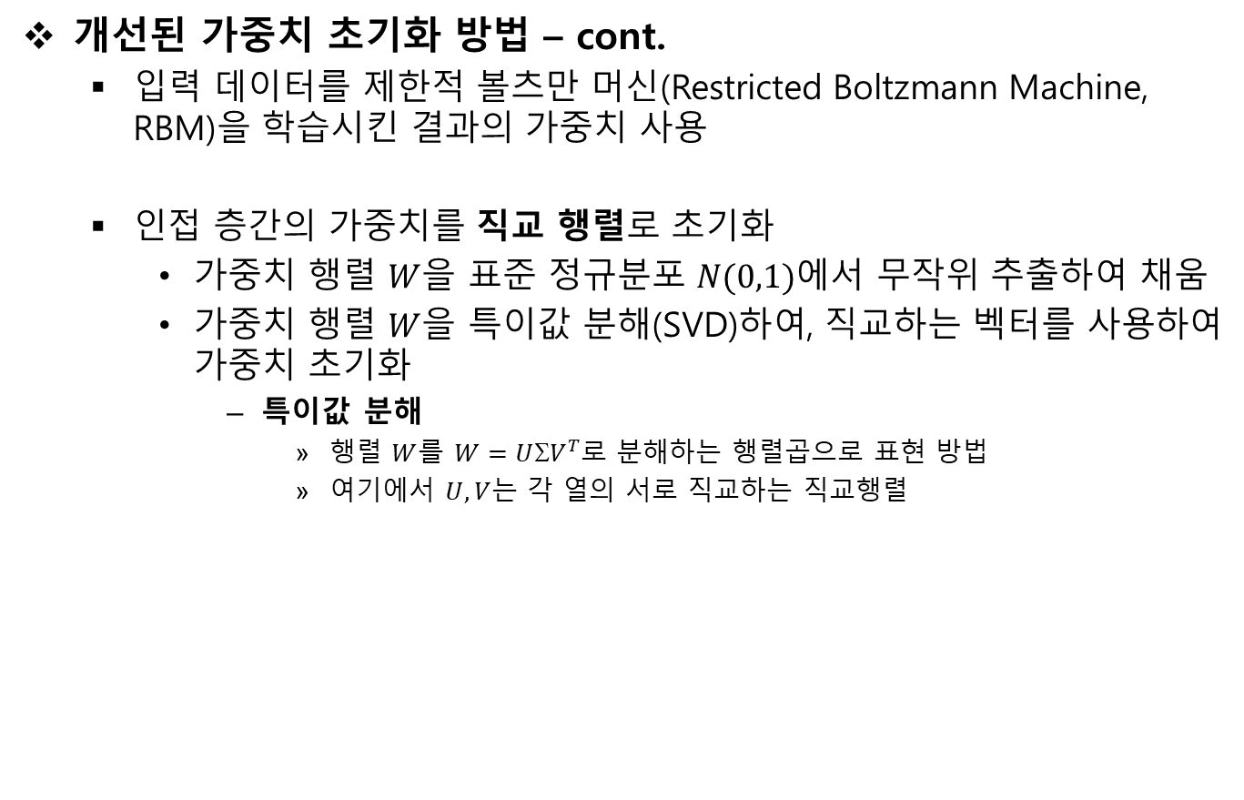


가중치 초기화
개선된 가중치 초기화 방법 – cont.
입력 데이터를 제한적 볼츠만 머신(Restricted Boltzmann Machine, RBM)을 학습시킨 결과의 가중치 사용
인접 층간의 가중치를 직교 행렬로 초기화
가중치 행렬 $W$을 표준 정규분포 $N(0,1)$에서 무작위 추출하여 채움
가중치 행렬 $W$을 특이값 분해(SVD)하여, 직교하는 벡터를 사용하여 가중치 초기화
특이값 분해
행렬 $W$를 $W=U{V}^{T}$로 분해하는 행렬곱으로 표현 방법
여기에서 $U, V$는 각 열의 서로 직교하는 직교행렬
$$w_{3}$$
$$w_{1}$$
$$w_{2}$$
직교
특이값 분해

Slide 11
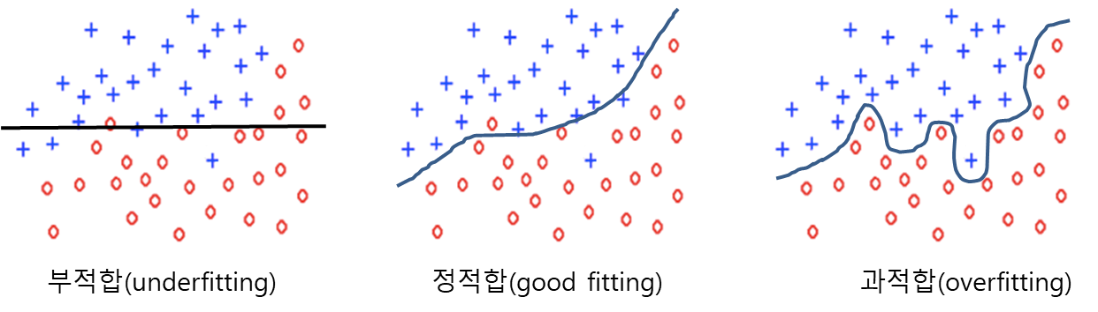
5.1.3 과적합 문제
과적합(Overfitting)
모델이 학습 데이터에 지나치게 맞추어진 상태
데이터에는 잡음이나 오류가 포함
과적합된 모델은 학습되지 않는 데이터에 대해 성능 저하
과적합 문제 완화 기법
규제화
드롭아웃
배치 정규화

Slide 12

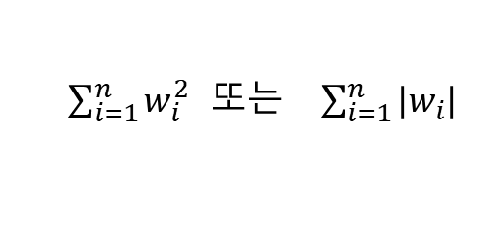
과적합 문제
규제화(Regularization) 기법
오차 함수를 오차(error) 항과 모델 복잡도(model complexity) 항으로 정의
모델이 복잡해 지면 과적합이 될 수 있으므로, 모델 복잡도를 벌점(penalty) 항으로 추가
오차 함수= (오차 항) +α (모델 복잡도 항)
α : 상대적인 반영비율을 조정
신경망 학습의 모델 복잡도 정의
절대값이 큰 가중치에 벌점 부여
모델 복잡도 정의
$\sum_{i=1}^{n}{w_{i}^{2}}$ 또는 $\sum_{i=1}^{n}{|w_{i}|}$

Slide 13
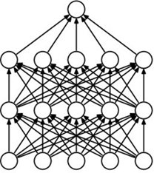
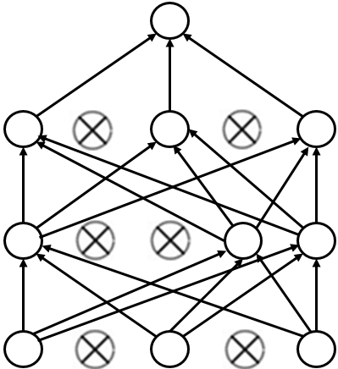
과적합 문제
드롭아웃(Dropout) 기법
일정 확률로 노드들을 무작위로 선택하여, 선택된 노드의 앞뒤로 연결된 가중치 연결선은 없는 것으로 간주하고 학습
미니배치(mini-batch)나 학습주기(epoch) 마다 드롭아웃할 즉, 없는 것으로 간주할 노드들을 새롭게 선택하여 학습
추론을 할 때는 드롭아웃을 하지 않고 전체 학습된 신경망을 사용하여 출력 계산

Slide 14
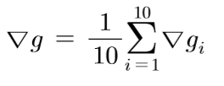
과적합 문제
미니 배치(Minibatch)
전체 학습 데이터를 일정 크기로 나누어 놓은 것
학습 데이터가 큰 경우에는 미니배치 단위로 학습
경사 하강법(gradient-descent method) 적용시 미니배치의 그레디언트
미니 배치에 속하는 각 데이터의 그레디언트의 평균 사용
예. 10개 데이터로 구성된 미니배치의 그레디언드
미니 배치를 사용하여 데이터에 포함된 오류에 대해 둔감한 학습 가능
과적합 문제 완화에 도움

Slide 15
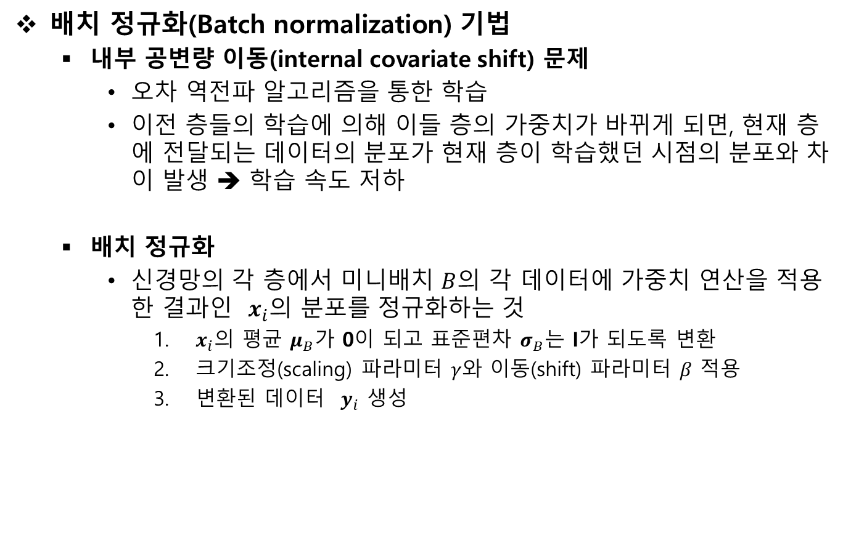
과적합 문제
배치 정규화(Batch normalization) 기법
내부 공변량 이동(internal covariate shift) 문제
오차 역전파 알고리즘을 통한 학습
이전 층들의 학습에 의해 이들 층의 가중치가 바뀌게 되면, 현재 층에 전달되는 데이터의 분포가 현재 층이 학습했던 시점의 분포와 차이 발생 ➔ 학습 속도 저하
배치 정규화
신경망의 각 층에서 미니배치 $B$의 각 데이터에 가중치 연산을 적용한 결과인 $x_{i}$의 분포를 정규화하는 것
$x_{i}$의 평균 $μ_{B}$가 0이 되고 표준편차 $σ_{B}$는 I가 되도록 변환
크기조정(scaling) 파라미터 $γ$와 이동(shift) 파라미터 $β$ 적용
변환된 데이터 $y_{i}$ 생성

Slide 16
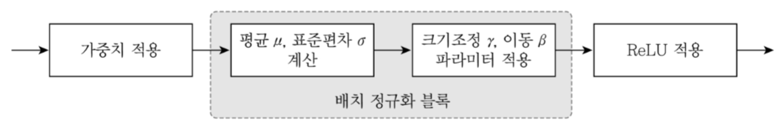
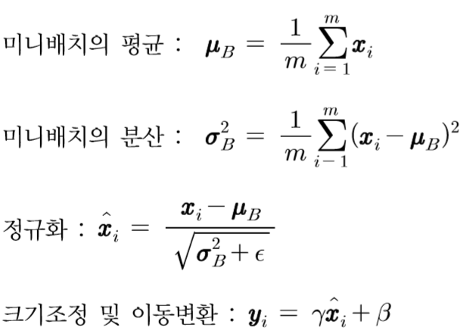

과적합 문제
배치 정규화(Batch normalization) 기법
가$중치 연산 결과의 미니 배치 : B=\{x_{1}, x_{2}, …, x_{m}\}$
배치 정규화 적용 결과 $: \{y_{1}, y_{2}, …, y_{m}\}$

